Slide 1
ĐÁP CA
SAU CHÚA NHẬT XXI
THƯỜNG NIÊN

Slide 2
THỨ HAI
SAU CHÚA NHẬT XXI
THƯỜNG NIÊN

Slide 4
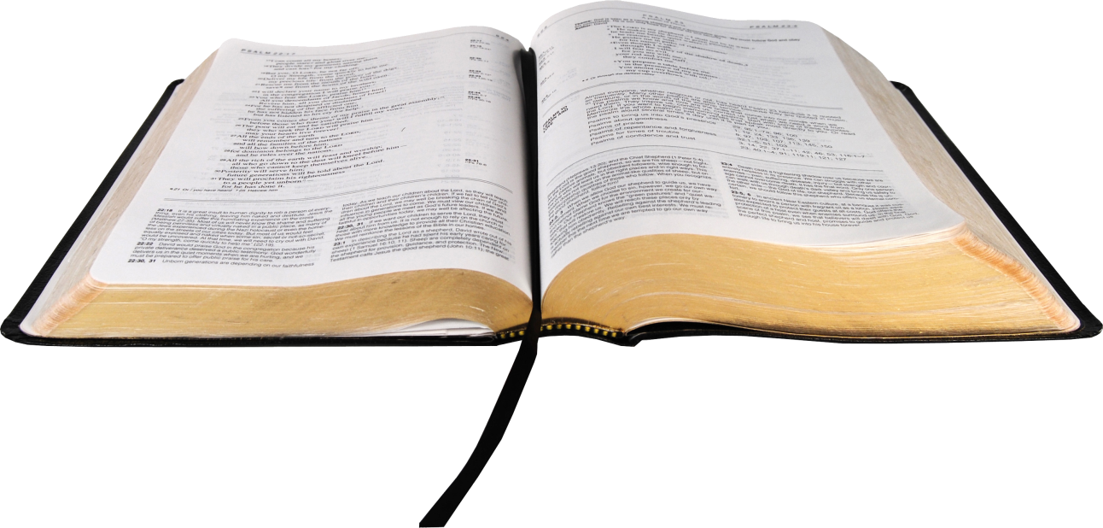
Bài đọc 1
Danh của Chúa chúng ta là Đức Giê-su, sẽ được tôn vinh nơi anh em, và anh em được tôn vinh nơi Người.
Khởi đầu thư thứ hai của thánh Phao-lô tông đồ gửi tín hữu Thê-xa-lô-ni-ca.

Slide 5
Đáp ca:
Hãy kể cho muôn dân được biết những kỳ công Chúa làm.

Slide 6
Alleluia-Alleluia:
húa nói : Chiên của tôi thì nghe tiếng tôi ; tôi biết chúng, và chúng theo tôi.
Alleluia:

Slide 8
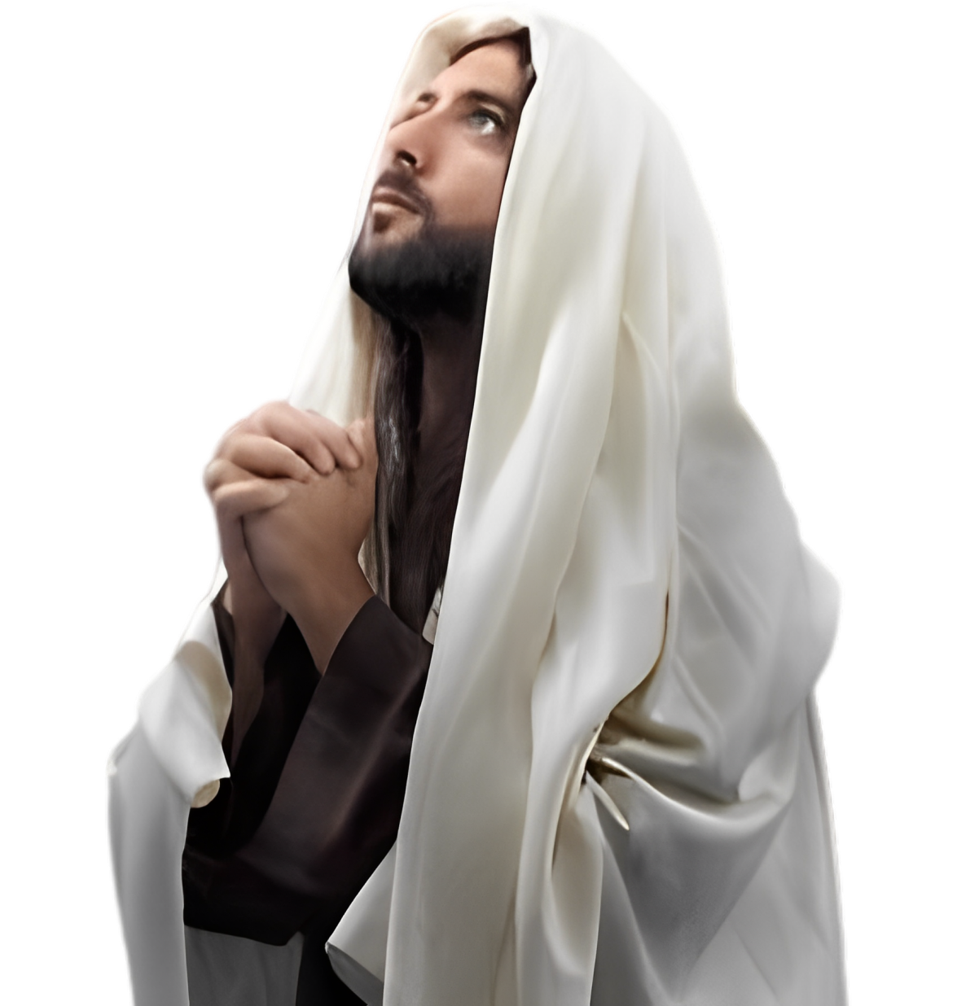
PHÚT THINH LẶNG

Slide 9
DÂNG LỄ

Slide 13
THỨ BA
SAU CHÚA NHẬT XXI
THƯỜNG NIÊN THÁNH NỮ MONICA
Lễ Nhớ

Slide 15
Bài đọc 1
Anh em hãy nắm giữ các truyền thống chúng tôi đã dạy cho anh em.
Bài trích thư thứ hai của thánh Phao-lô tông đồ gửi tín hữu Thê-xa-lô-ni-ca.

Slide 16
Đáp ca:
Chúa ngự đến xét xử trần gian.

Slide 17
Alleluia-Alleluia:
Lời Thiên Chúa là lời sống động và hữu hiệu, lời đó phê phán tâm tình cũng như tư tưởng của lòng người.
Alleluia:

Slide 19
PHÚT THINH LẶNG

Slide 20
DÂNG LỄ

Slide 22
THỨ TƯ
SAU CHÚA NHẬT XXI
THƯỜNG NIÊN THÁNH AUGUSTINO
Giám mục, tiến sĩ Hội Thánh.
Lễ Nhớ

Slide 24
Bài đọc 1
Ai không chịu làm thì cũng đừng ăn !
Bài trích thư thứ hai của thánh Phao-lô tông đồ gửi tín hữu Thê-xa-lô-ni-ca.

Slide 25
Đáp ca:
Hạnh phúc thay những người kính sợ Chúa.

Slide 26
Alleluia-Alleluia:
Ai giữ lời Đức Ki-tô dạy, thì nơi kẻ ấy, tình yêu Thiên Chúa đã thực sự nên hoàn hảo.
Alleluia:

Slide 28
PHÚT THINH LẶNG

Slide 29
DÂNG LỄ

Slide 31
THỨ NĂM
SAU CHÚA NHẬT XXI THƯỜNG NIÊN
THÁNH GIOAN TẨY GIẢ
Bị Trảm Quyết.
Lễ nhớ buộc
( Sách bài đọc quyển 1 trang 792 )

Slide 33
Bài đọc 1
Hãy nói với chúng tất cả những gì Ta sẽ truyền cho ngươi. Trước mặt chúng, ngươi đừng run sợ.
Bài trích sách ngôn sứ Giê-rê-mi-a.

Slide 34
Đáp ca:
Lạy Chúa, miệng con sẽ tường thuật ơn cứu độ Ngài ban.

Slide 35
Alleluia-Alleluia:
Phúc thay ai bị bách hại vì sống công chính, vì nước trời là của họ
Alleluia:

Slide 37
PHÚT THINH LẶNG

Slide 38
DÂNG LỄ

Slide 42
THỨ SÁU
SAU CHÚA NHẬT XXI
THƯỜNG NIÊN

Slide 44
Bài đọc 1
Chúng tôi rao giảng một Đấng Ki-tô bị đóng đinh, là sự điên rồ đối với loài người. Nhưng đối với những ai được Thiên Chúa kêu gọi thì đó là sự khôn ngoan.
Bài trích thư thứ nhất của thánh Phao-lô tông đồ gửi tín hữu Cô-rin-tô.

Slide 45
Đáp ca:
Tình thương Chúa chan hoà mặt đất.

Slide 46
Alleluia-Alleluia:
Anh em hãy tỉnh thức và cầu nguyện luôn, hầu đủ sức đứng vững trước mặt Con Người.
Alleluia:

Slide 48
PHÚT THINH LẶNG

Slide 49
DÂNG LỄ

Slide 53
THỨ BẢY
SAU CHÚA NHẬT XXI
THƯỜNG NIÊN

Slide 55
Bài đọc 1
Những gì thế gian cho là yếu kém, thì Thiên Chúa đã chọn.
Bài trích thư thứ nhất của thánh Phao-lô tông đồ gửi tín hữu Cô-rin-tô.

Slide 56
Đáp ca:
Hạnh phúc thay dân nào Chúa chọn làm gia nghiệp.

Slide 57
Alleluia-Alleluia:
Chúa nói : Thầy ban cho anh em một điều răn mới, là anh em hãy yêu thương nhau, như Thầy đã yêu thương anh em.
Alleluia:

Slide 59
PHÚT THINH LẶNG

Slide 60
DÂNG LỄ

